Slide 1

Ставропольский государственный аграрный университет
«Безопасность работ при эксплуатации и ремонте оборудования электрических подстанций и сетей»
ДОЦЕНТ КАФЕДРЫ
ПРИВАЛОВ ЕВГЕНИЙ ЕВГРАФОВИЧ

Slide 2
Ставропольский государственный аграрный университет
Раздел 2.
Оформление документации по охране труда и электробезопасности при эксплуатации и ремонте электрических установок и сетей.

Slide 3
Ставропольский государственный аграрный университет
Тема 2.1
Организационные мероприятия по обеспечению безопасного проведения работ в электроустановках.

Slide 4
Ставропольский государственный аграрный университет
УРОК № 4
Организация работ в электроустановках и электрических сетях по перечню.

Slide 5
Ставропольский государственный аграрный университет
Учебные цели
1. Знать основы организации работ в электроустановках и электрических сетях по перечню.

Slide 6
Ставропольский государственный аграрный университет
Учебные вопросы
1. Вторая квалификационная группа по электробезопасности.
2. Третья квалификационная группа по электробезопасности.

Slide 7
Ставропольский государственный аграрный университет
Учебная литература.
1.Правила устройства электроустановок. 7-е изд. М: НОРМАТИКА, 2020. - 464с.
2.Правила охраны труда при эксплуатации электроустановок. М: НОРМАТИКА, 2020. - 238с.

Slide 8
Ставропольский государственный аграрный университет
1. Организация работ в электроустановках, выполняемых по перечню работ в порядке текущей эксплуатации.

Slide 9
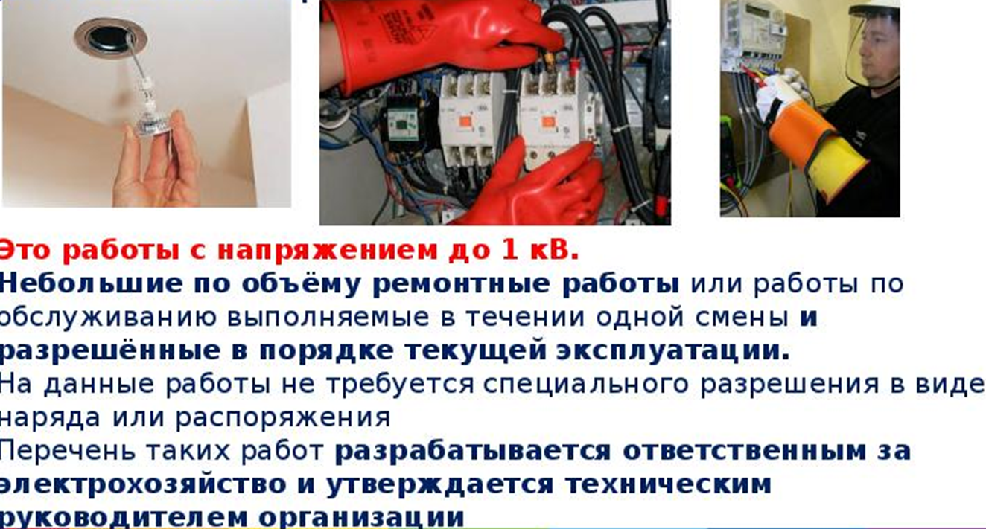
Ставропольский государственный аграрный университет
.

Slide 10
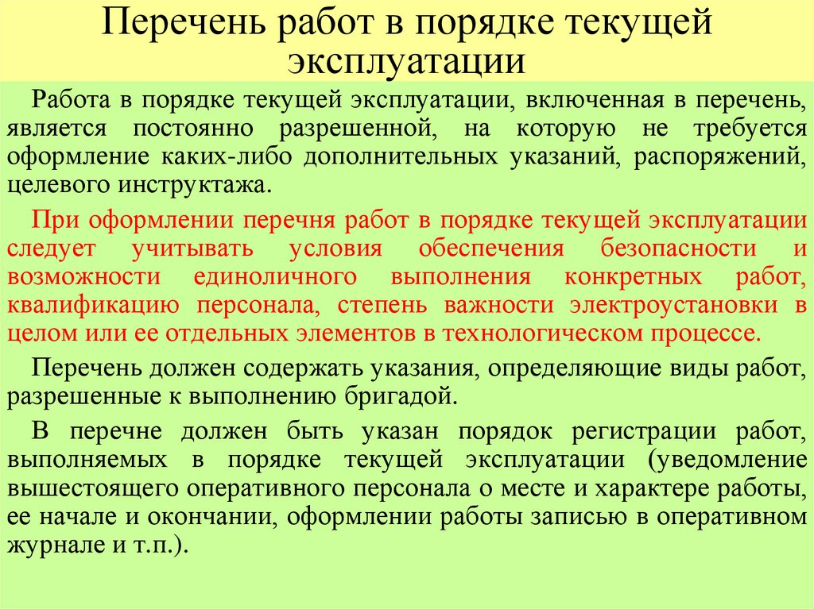

Slide 11
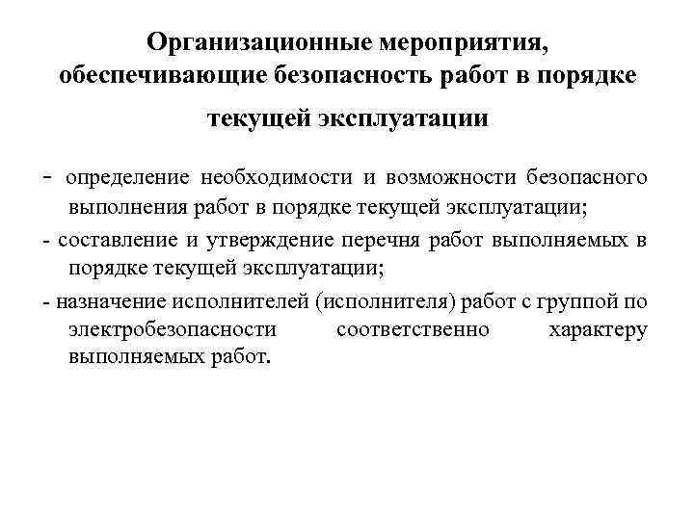
Ставропольский государственный аграрный университет
.

Slide 12
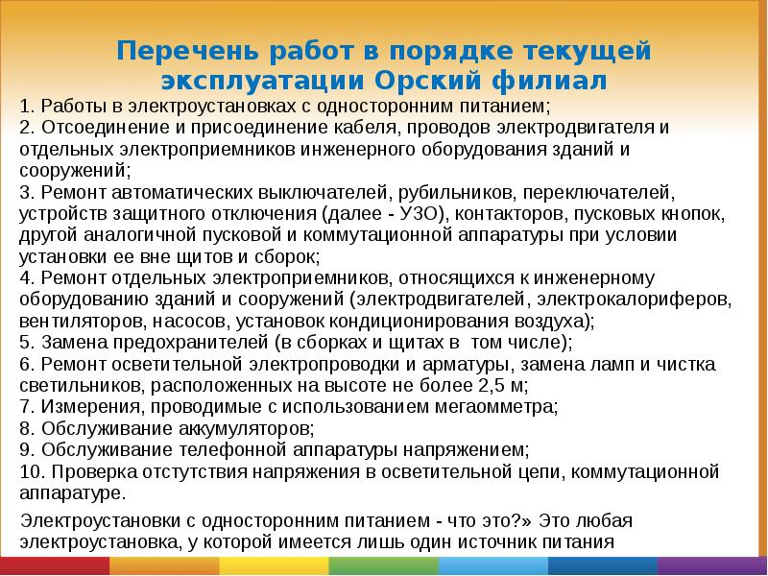

Slide 13
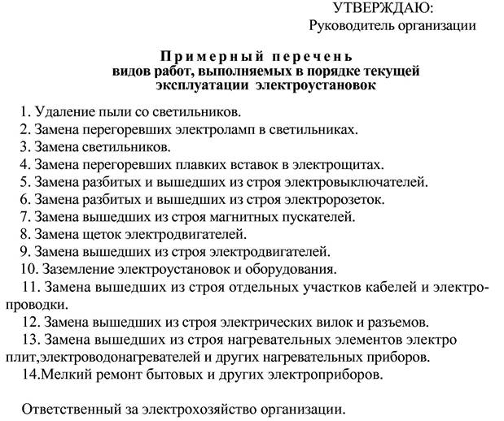

Slide 14
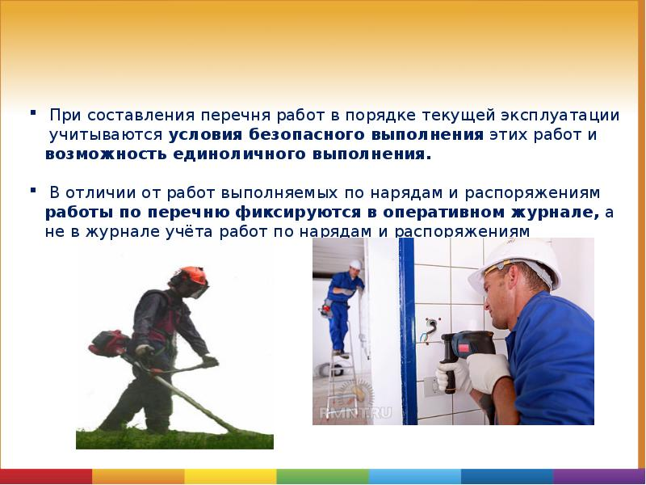

Slide 15
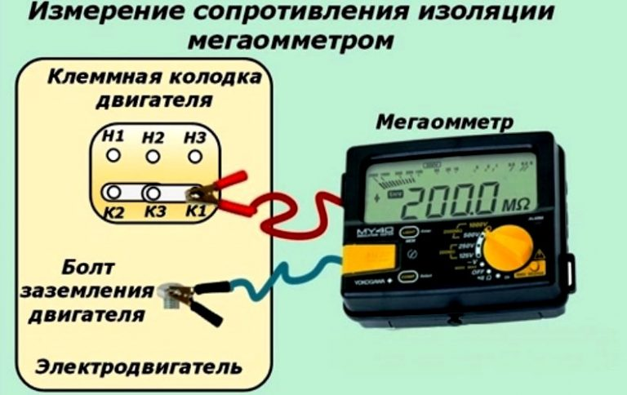
Ставропольский государственный аграрный университет

Slide 16
